Slide 1
3º

Slide 2
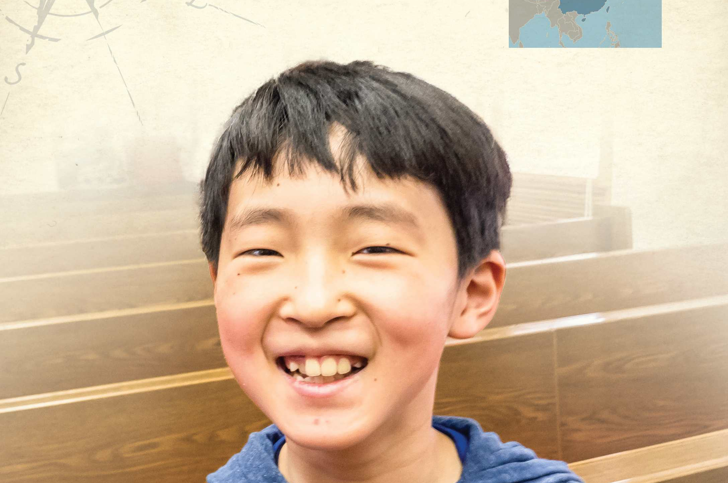
Para Menores
Informativo Mundial das Missões

Slide 3
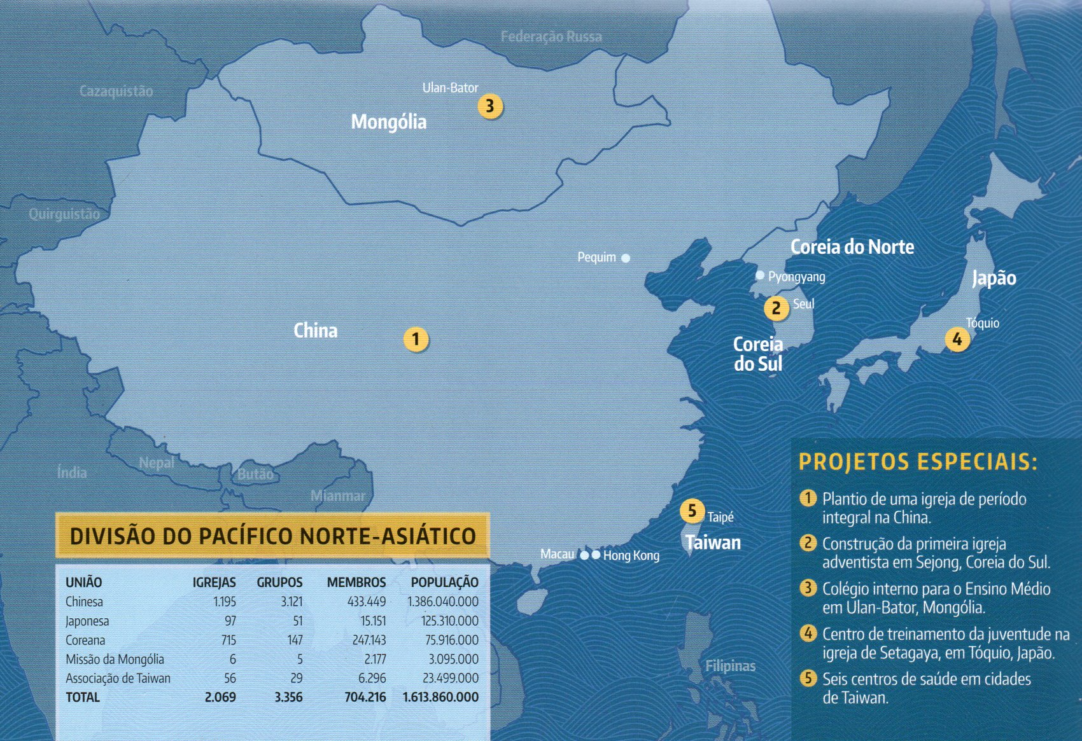
DESTINO DAS OFERTAS
DIVISÃO DO PACÍFICO NORTE - ASIÁTICO
1.
Plantio de uma igreja de período integral na China
Construção da Primeira igreja Adventista em Sejong, Coreia do Sul
Colégio Interno para o Ensino Médio em Ulan-Bator, Mongólia
Centro de treinamento da juventude na igreja de Setagaya, em Tóquio, Japão
Seis centros de saúde em cidades de Taiwan
2.
3.
4.
5.

Slide 4


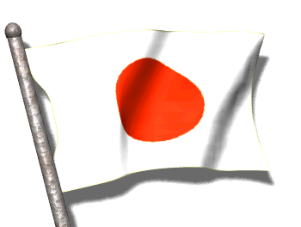



DIVISÃO PACÍFICO NORTE - ASIÁTICO
Mongólia
China
Japão
Coreia do Sul
Coreia do Norte
Taiwan

Slide 5
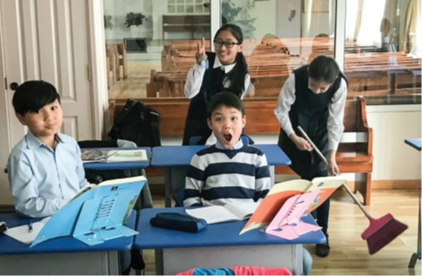
OBRIGADO!
Há três anos, parte da oferta do décimo terceiro sábado ajudou a Tusgal School, a única Escola Adventista do Sétimo Dia na Mongólia, expandir suas salas de aula e abrir uma biblioteca em Ulaanbaatar. Esta foto mostra alunos da quinta série, incluindo Iveel Namjildorj, à esquerda, cuja história será contada em 1º de setembro.
Obrigado por seu apoio e generosidade à
Divisão Pacífico Norte - Asiático!

Slide 6
ÍNDICE
Escolha um informativo clicando sobre ele
1. 07/julho – Oração pelos alunos
2. 14/julho – Livre dos espíritos
3. 21/julho – Memorizando para o vovô
4. 28/julho – O desafio de Iku
5. 04/agosto – Cântico para Jesus
6. 11/agosto – A nova família de Jeong
7. 18/agosto – A perseverança de Soyloo
8. 25/agosto – A meta é o céu
9. 01/setembro – Orações respondidas
10. 08/setembro – A oração de Urna
11. 15/setembro – A menina que gostava de livros
12. 22/setembro – Show de talentos de Deus
13. 29/setembro – Nenhum bloco de madeira Programa (13º sábado)

Slide 7
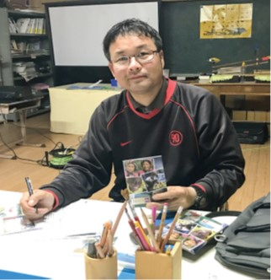
Missões – 07 de julho
Oração pelos alunos
Kurihara Kimiyoshi, 39
Japão

Slide 8
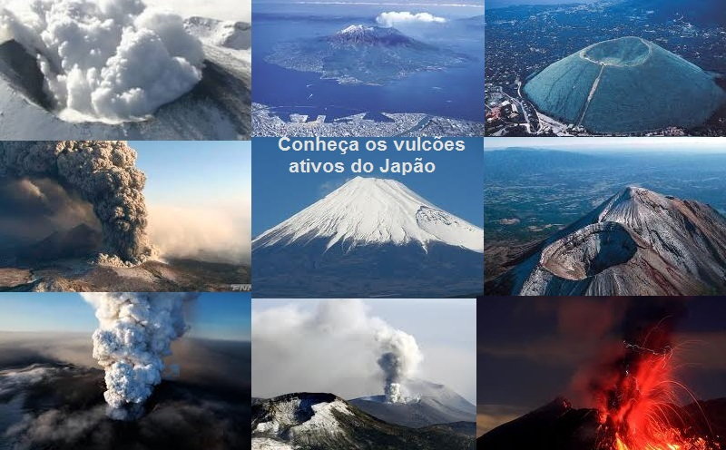
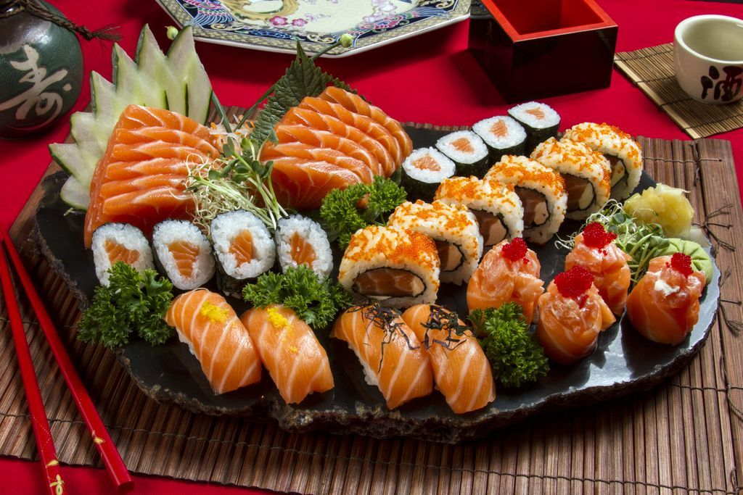
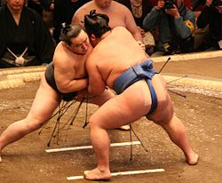
Divisão Pacífico Norte-Asiático
Conhecendo o Japão
• O Japão é um arquipélago, ou uma série de ilhas, na extremidade leste da Ásia.
• Três das placas tectônicas que formam a crosta terrestre estão perto do Japão e, muitas vezes, se movem uma contra a outra, causando terremotos. O país também tem cerca de 200 vulcões, dos quais 60 são ativos.
• A culinária japonesa inclui muito arroz, peixe e vegetais, mas pouca carne, pouca gordura ou laticínios. É uma dieta muito saudável. Isso pode explicar porque os japoneses vivem, em média, mais do que qualquer outra pessoa no mundo.
• O esporte nacional do Japão é o sumô. Para ganhar uma luta, o lutador deve forçar o adversário a sair do ringue ou forçá-lo a tocar o chão com qualquer parte do corpo que não seja a planta dos pés.
Culinária Japonêsa
Sumô

Slide 9
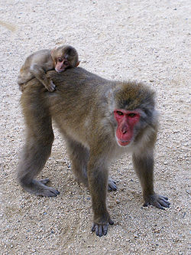
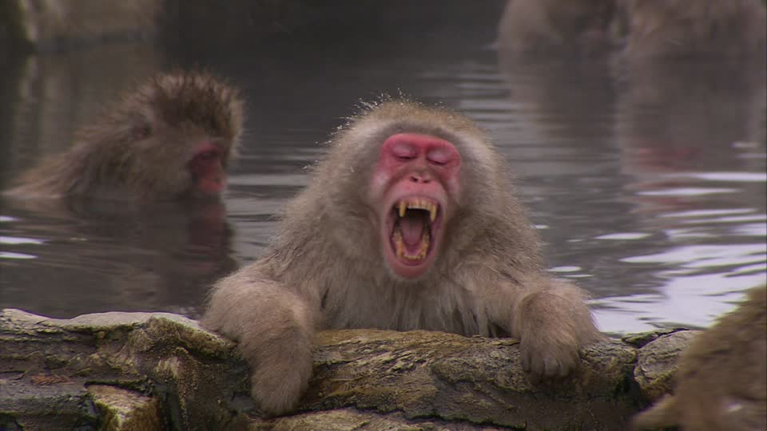
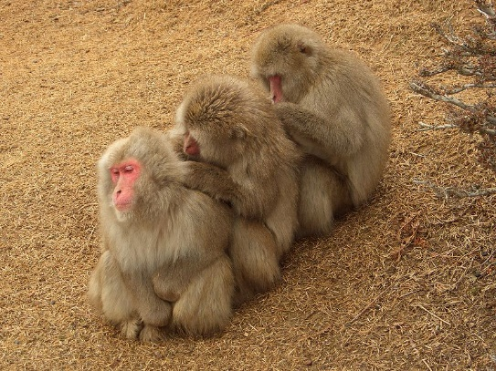
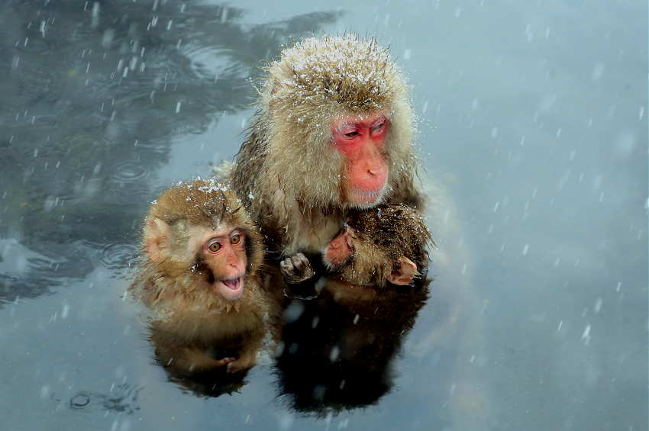
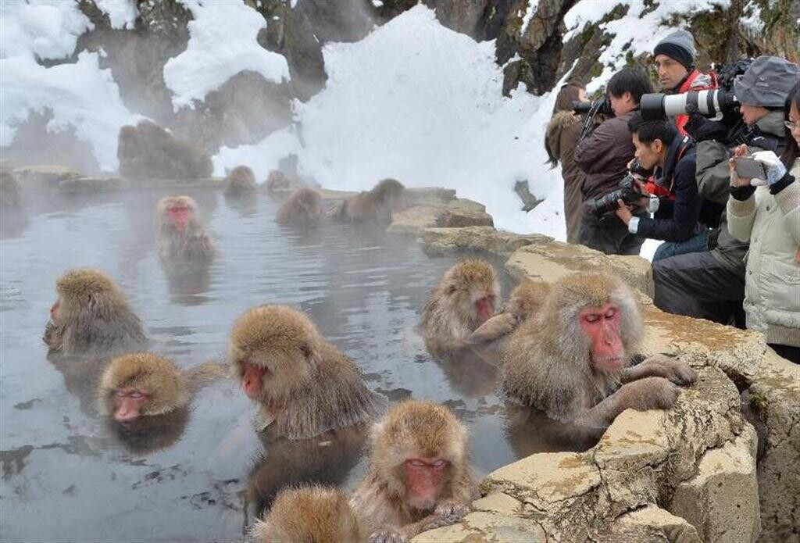

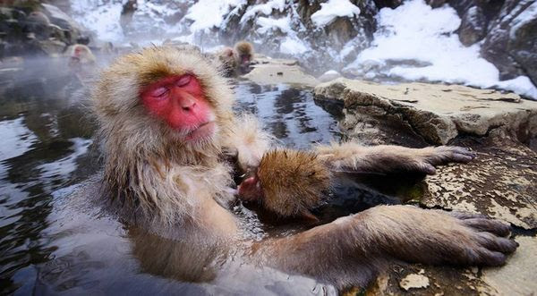
Divisão Pacífico Norte-Asiático
Macaco japonês
O macaco japonês, também conhecido como macaco das neves é um animal nativo do sul do Japão;
Sua pelagem é cinzenta. Tem focinho vermelho e sem pelos e cauda curta;
Onde vivem é muito frio no inverno. Usam as piscinas quentes naturais para se aquecerem e relaxarem.
Bandeira do Japão

Slide 10
Missões – 14 de julho
Livre dos espíritos
Kurihara Kimiyoshi, 39
Japão

Slide 11
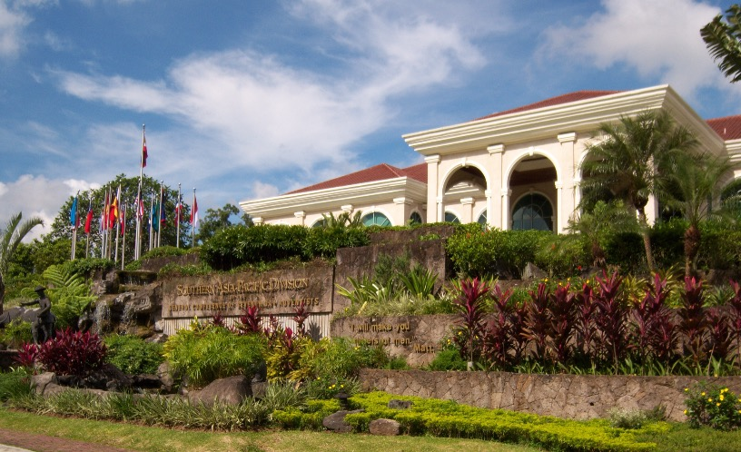
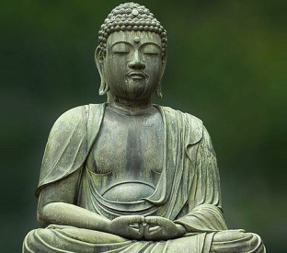
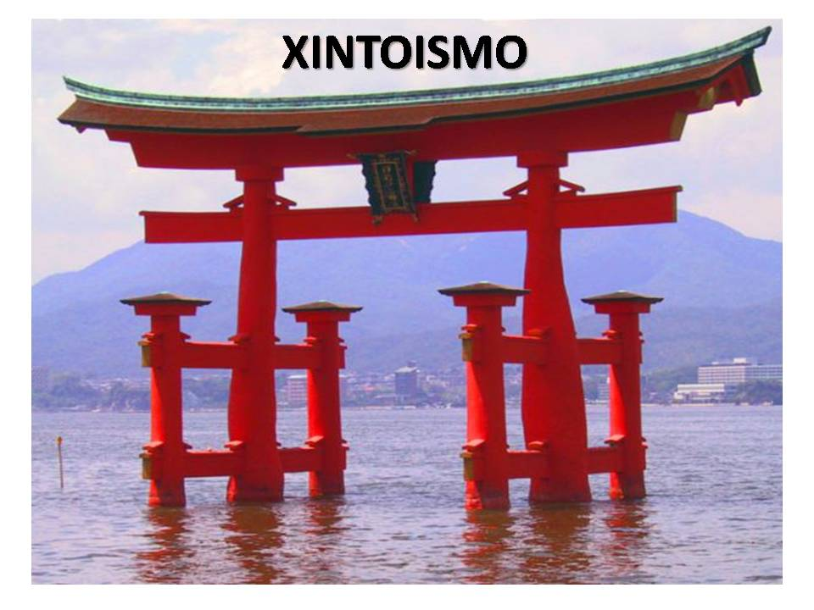
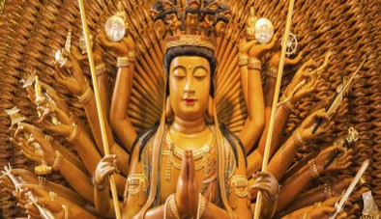
Divisão Pacífico Norte-Asiático
A Divisão Pacífico Norte-Asiático é lar de 1,6 bilhão de pessoas, tornando-se a maior da igreja em termos de população, mas também entre as menos atingidas com o evangelho, com apenas 3 por cento da população se identificando como cristãos. Os outros 97 por cento são budistas, xintoístas, muçulmanos, xamãs, taoístas e ateus.
No Japão há 97 igrejas adventistas com 15.151 membros. Com uma população de 125.310 milhões de pessoas, existe um adventista para 8.270 habitantes.
Sede da Divisão Pacífico Norte-Asiático nas Filipinas
Religiões importantes na região da Divisão
BUDISMO
TAOÍSMO

Slide 12
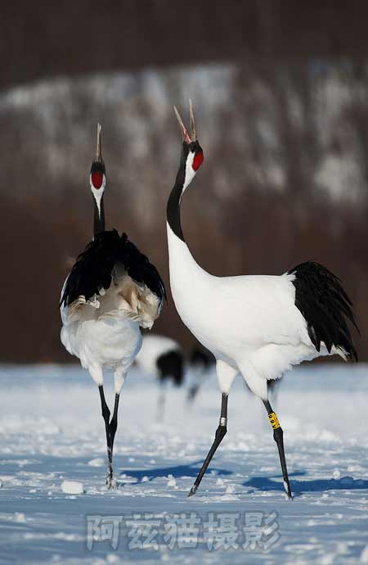
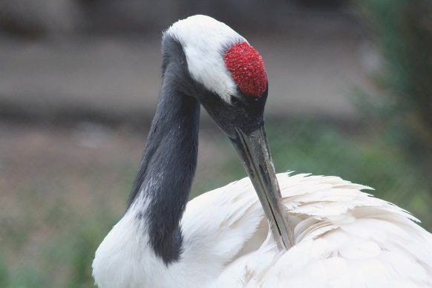
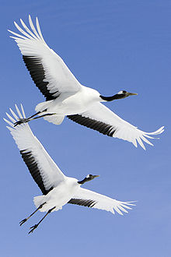
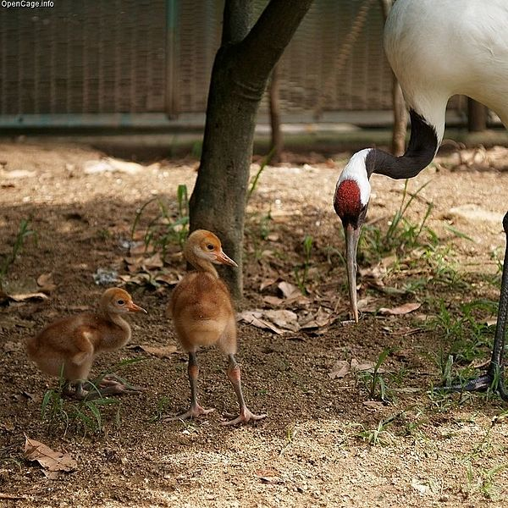
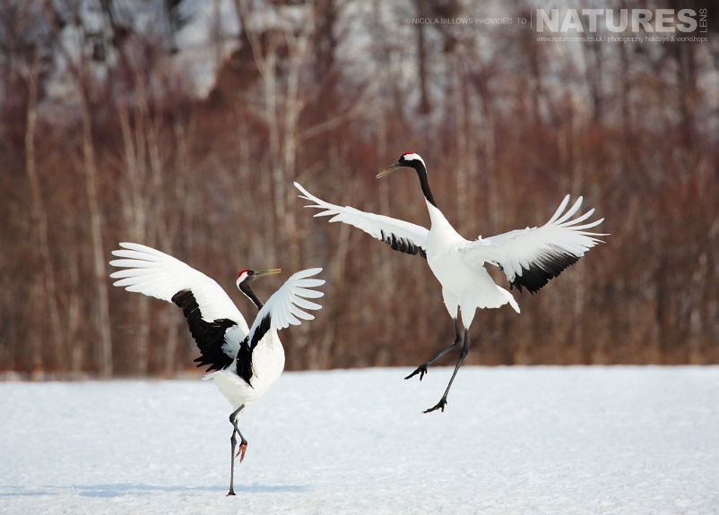
Divisão Pacífico Norte-Asiático
Grou japonês
O Grou japonês é uma ave encontrada no Japão;
Essas belas aves são brancas com detalhes em preto no pescoço e nas asas e com o topo da cabeça vermelha;
Os japoneses acreditam que o grou é uma ave sagrada que simboliza paz e vida longa.
Bandeira do
Japão

Slide 13
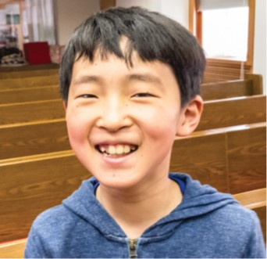
Missões – 21 de julho
Memorizando para o vovô
Kuriyama Sota, 10
Japão

Slide 14
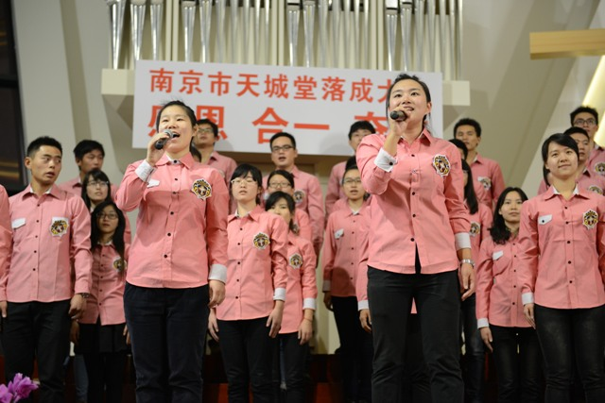
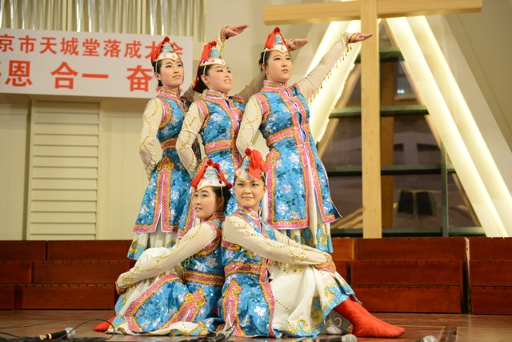
Divisão Pacífico Norte-Asiático
A Divisão Pacífico Norte-Asiático cerca de 704.000 membros. Essa é uma proporção de um adventista para cada 2.292 pessoas. A divisão estabeleceu um objetivo de cinco anos de aumentar a adesão a pelo menos 1 milhão até 2020. Essa é uma ambiciosa meta para um território que cresceu 77.841 membros nos últimos cinco anos período de 2010 a 2015.
O presidente da divisão Jairyong Lee disse ao anunciar o Plano de 1 milhão de membros no final de 2015. “Nós deve trabalhar as obras daquele que enviou Eu, desde que seja dia; a noite está chegando quando nenhum homem pode trabalhar "(João 9: 4)."
Os membros da equipe de louvor vestidos com trajes tradicionais na igreja de Nanjing (China)

Slide 15
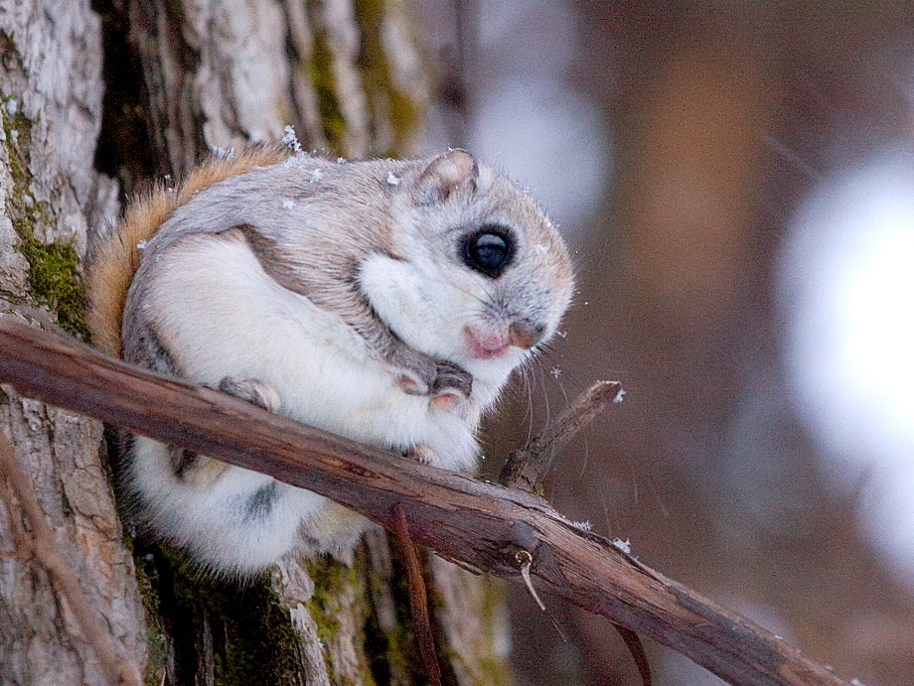
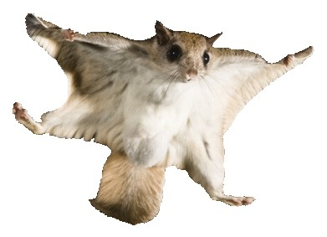
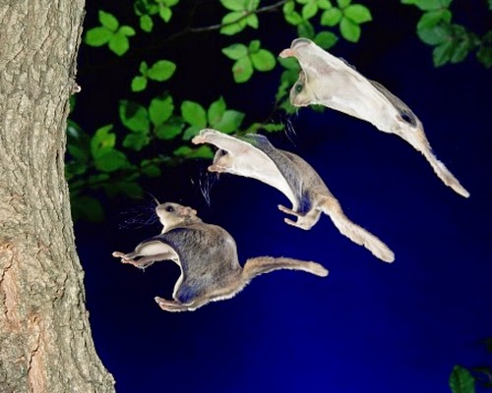
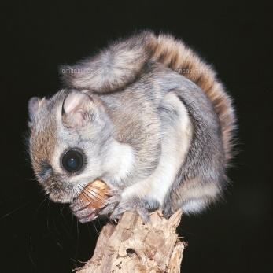
Divisão Pacífico Norte-Asiático
Esquilo voador do Japão
O esquilo voador é animal roedor encontrado no Japão;
É um dos animais mais fofos do planeta;
Os esquilos não voam de verdade, eles deslizam por até 100 metros através de uma membrana peluda encontrada entre suas patas;
Eles a usam para fugir dos inimigos ou para passear pelos galhos das árvores;
Se alimentam de folhas, sementes, brotos, nozes, frutas.
Bandeira do
Japão

Slide 16
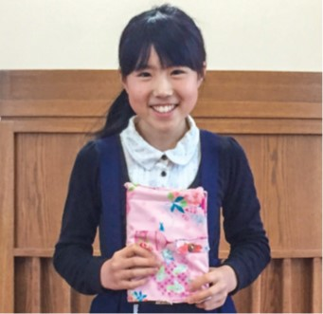
Missões – 28 de julho
O desafio de Iku
Taniguchi Iku, 12
Japão

Slide 17
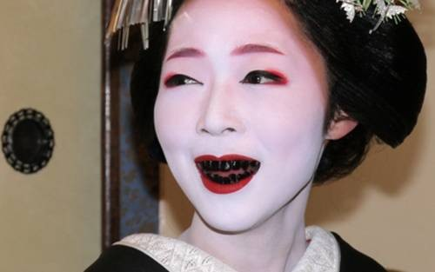
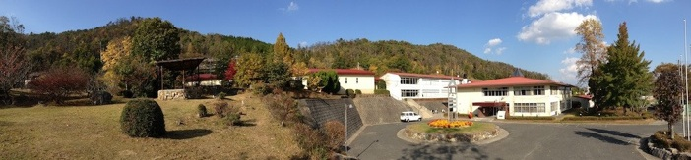
Divisão Pacífico Norte-Asiático
Conhecendo o Japão
• No Japão, a taxa de alfabetização é de quase 100%.
• Uma prática habitual no antigo Japão era que as mulheres escurecessem os dentes com tinta, pois dentes brancos eram considerados feios. Essa prática foi seguida até o fim dos anos 1800.
• Existem três creches adventistas no Japão, todas contêm no nome a palavra Saniku.
• O nome "Saniku" (三 育), é uma combinação de 三 (san, “três") e 育 (iku, "nutrir,
abrir"), significa “tornar as pessoas inteiras” em aspectos físicos, intelectuais e espirituais.
Hiroshima Saniku Gakuin

Slide 18
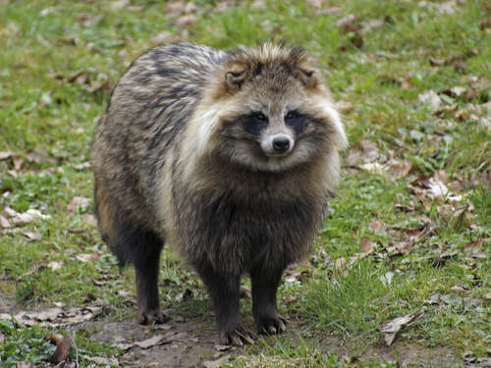
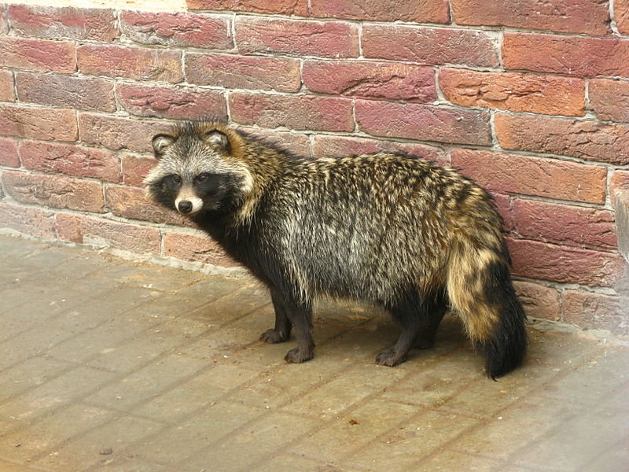
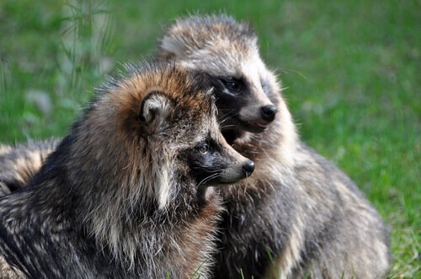
Divisão Pacífico Norte-Asiático
Cão guaxinim
O cão guaxinim, também conhecido por tanuki, é um animal nativo do Japão;
Seu pelo é grosso para protegê-los do frio onde vivem. Sua cauda é longa e suas orelhas são pequenas.
Apesar da aparência e do nome, guaxinins e tanukis não são parentes. Eles são parentes diretos de cães e lobos;
Quando as fêmeas dão à luz, saem para caçar enquanto o papai cuida dos filhotinhos, geralmente 5 ou 7 a cada ninhada.
Bandeira do
Japão

Slide 19

Missões – 04 de agosto
Cântico para Jesus
Eunsook Cheong, 56
Coréia do Sul

Slide 20


Divisão Pacífico Norte-Asiático
Fale coreano
Uma aula de coreano com Young Suk Chae:
coreano Pronuncia
“Olá” e “Tchau”
안녕 an-yeung [an-yung]
“Eu te amo”
사랑해 sarang hae [sa-rang hae]
“Jesus”
예수님 Yesunim [Ye-su-nim]
Os coreanos adventistas se inspiram no nome Jesus para dar nome aos filhos. Por
exemplo:
예림 (Yerim [ye-rim]) é um nome de menina e significa “Jesus está voltando”
예은 (Yeeun [ye-un]) é um nome de menina e significa “the grace of Jesus”
예찬 (Yechan [ye-chan]) é um nome de menino e significa “Louvado seja Jesus”

Slide 21
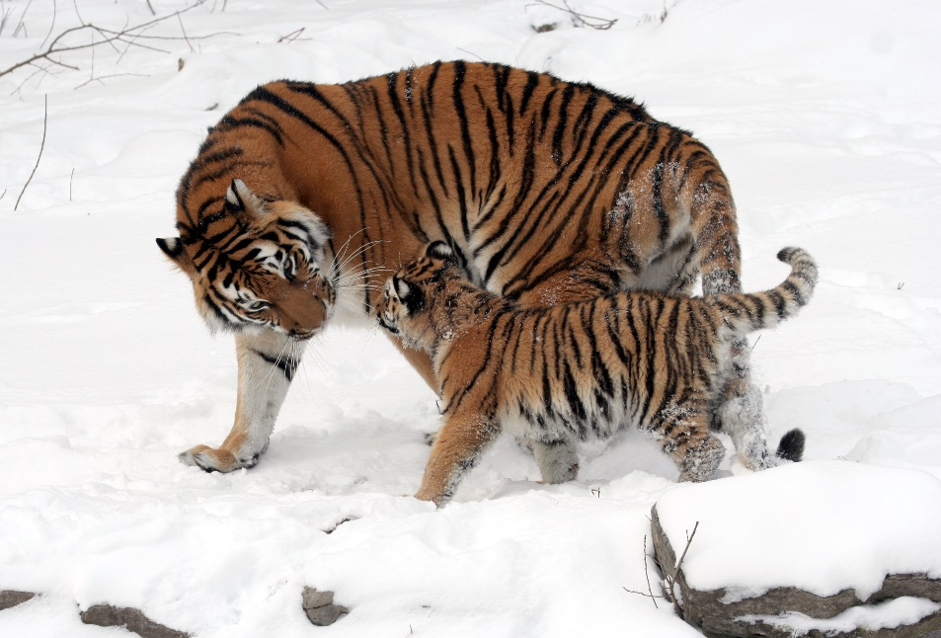
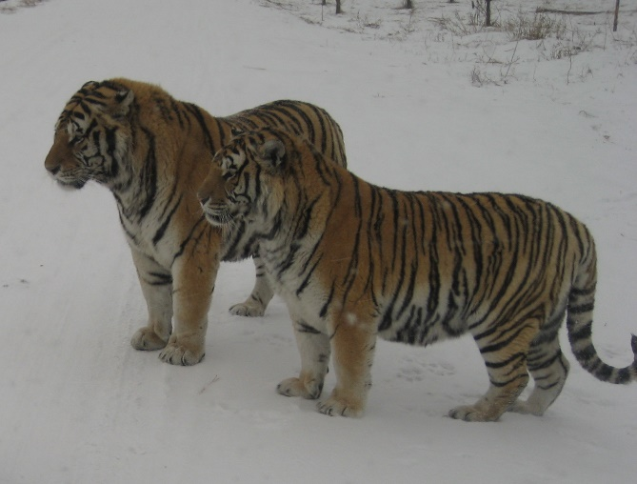
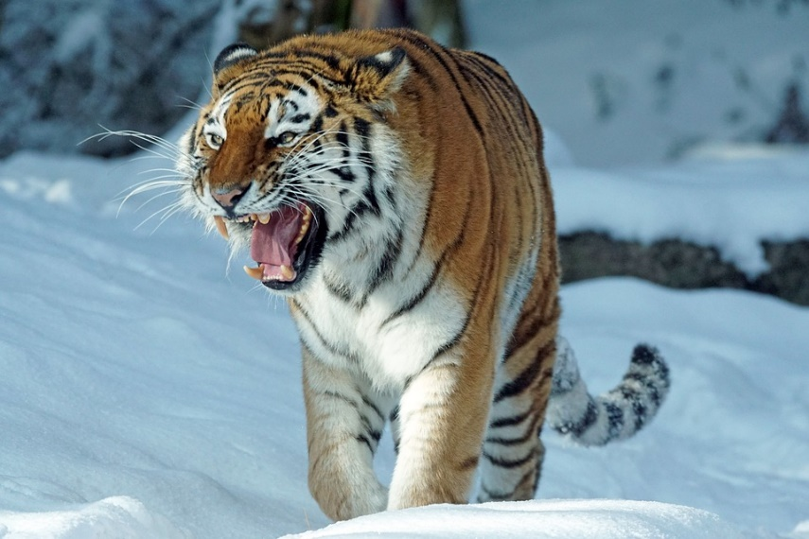

Divisão Pacífico Norte-Asiático
Tigre siberiano
O tigre siberiano é considerado o animal símbolo da Coreia do Sul;
É o maior dos tigres, chegando a pesar mais de 300 quilos;
Têm uma pelagem mais grossa e mais clara, devido ao clima frio do lugar onde vive;
Está em extremo risco de extinção, principalmente por causa da caça.
Bandeira da Coreia do Sul

Slide 22

Missões – 11 de agosto
A nova família de Jeong
By Jeong Hee Im, 21
Coréia do Sul

Slide 23


Divisão Pacífico Norte-Asiático
Qual é sua idade coreana?
Quando Andy perguntou a um aluno sul-coreano a idade dele, o aluno respondeu:
“Você quer minha idade coreana ou minha idade internacional?”
Andy ficou chocado com a pergunta. “Idade coreana” ou “idade internacional”?
Então, aprendeu que, na Coreia do Sul e nos demais países da Divisão do Pacífico Norte-Asiática, as pessoas contam a idade de maneira diferente das pessoas em outras partes do mundo.
Digamos que um menino coreano chamado Cheulsoo nasceu em 30 de janeiro de 2010.
Quantos anos ele tem?
Se você mora nas Américas ou na Europa, provavelmente contará os anos a partir de 30 de janeiro de 2010 e dirá que Cheulsoo tem oito anos.
Mas na Coreia do Sul, Cheulsoo tem nove anos. Isso porque um bebê recebe automaticamente um ano de nascimento na Coreia do Sul
Qual é a sua idade coreana?

Slide 24
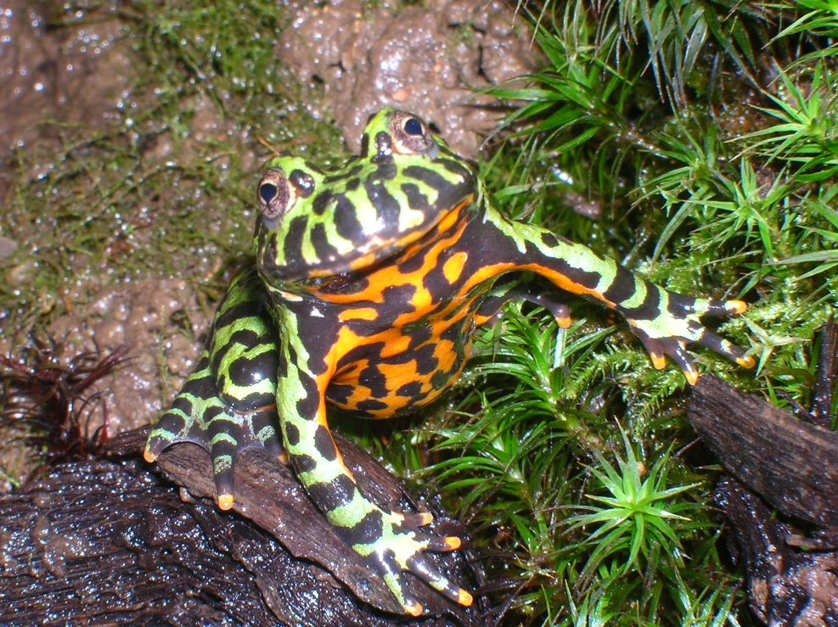
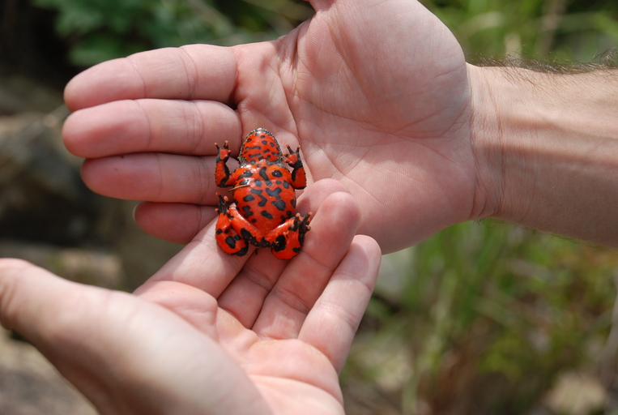
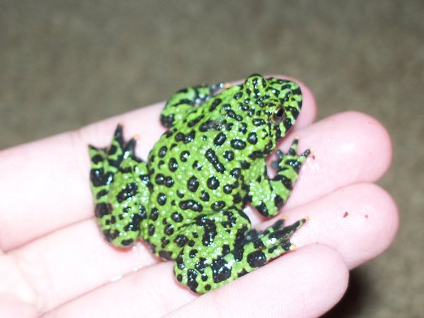
Divisão Pacífico Norte-Asiático
SAPO-DE-BARRIGA-DE-FOGO
O sapo de barriga de fogo é encontrado em alguns lugares do mundo, inclusive na Coreia do Sul;
Suas cores são lindas e vibrantes. Visto de cima, é verde com manchas pretas, já o seu tórax tens tons avermelhados ou alaranjados, com manchas pretas;
Não é bom pega-lo muito, pois possui uma toxina que causa irritação na pele.
Bandeira da Coreia do Sul

Slide 25
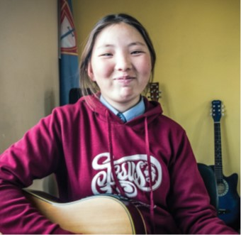
Missões – 18 de agosto
A perseverança de Soyloo
Soyloo Serjkhuu, 14
Mongólia

Slide 26
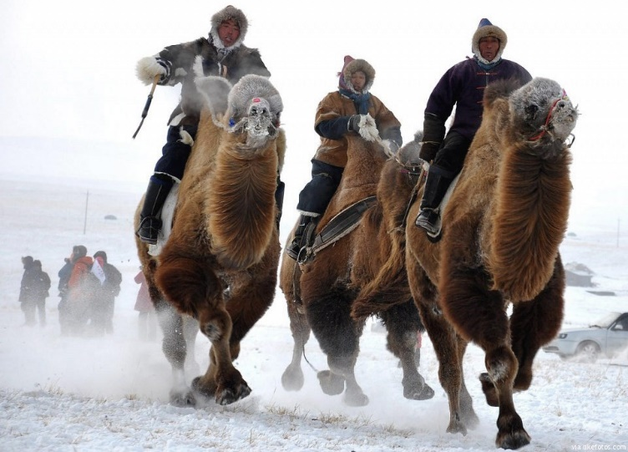
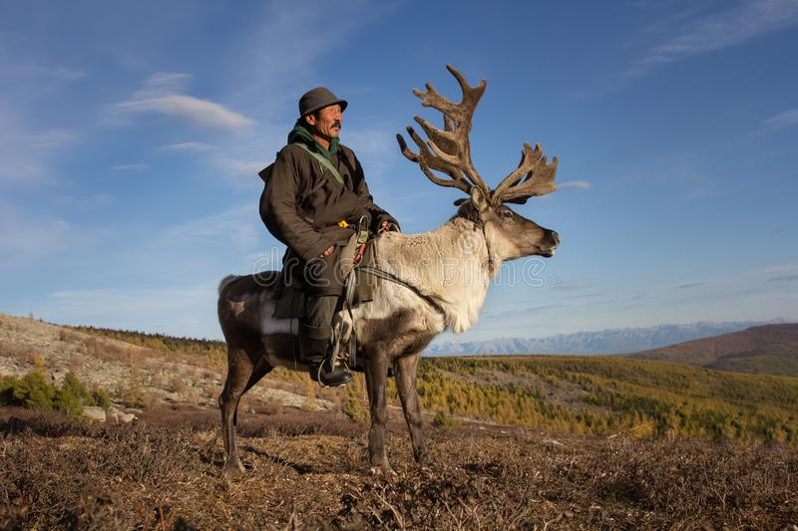
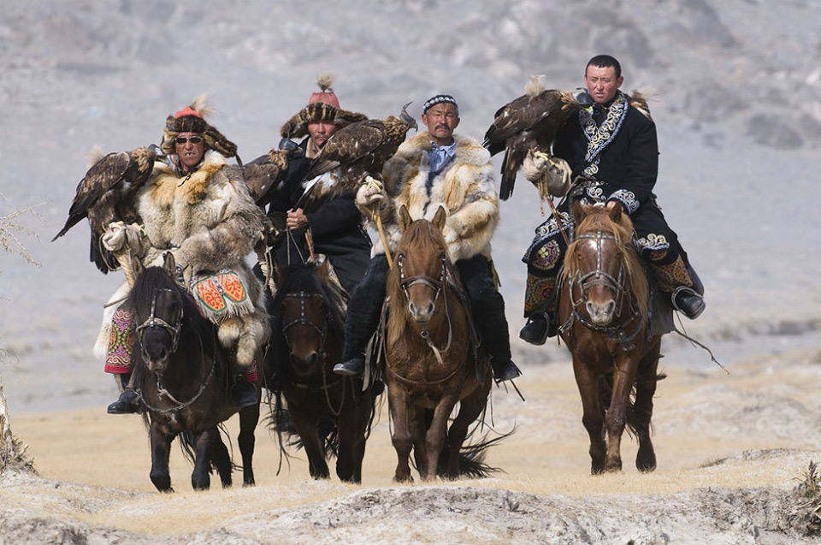
Divisão Pacífico Norte-Asiático
• A Mongólia é conhecida como a "Terra dos Cavaleiros". Lá, o número de cavalos supera o de pessoas. Os cavalos são usados para transporte e também para alimentação.
• Na Mongólia também se usam camelos e renas como montaria.
• Entre os mongolenses com mais de 15 anos, 53% professam o budismo; 39% não têm religião. O cristianismo está presente somente em 2,1% da população.
Usam cavalos para montar e em alguns tipos de caça
usam águias para ajudar

Slide 27
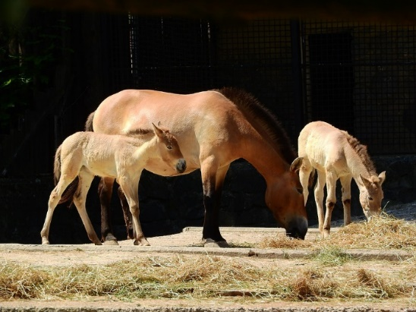
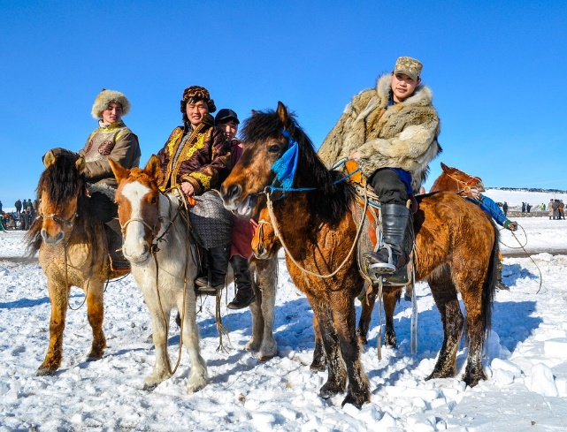
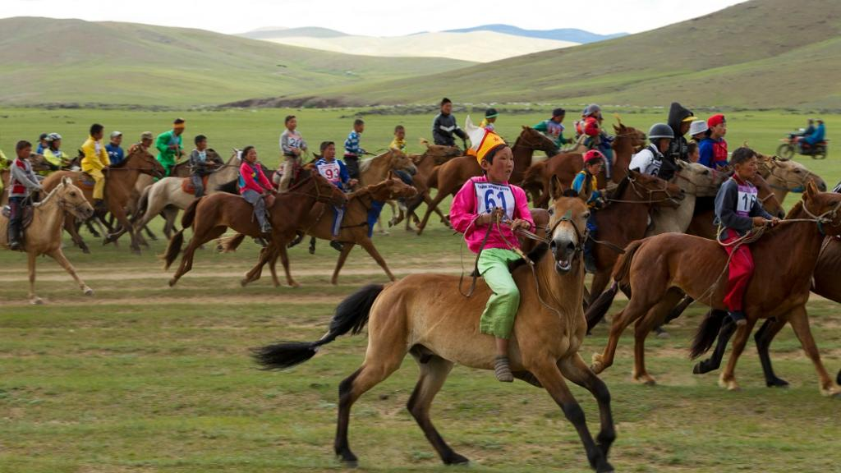
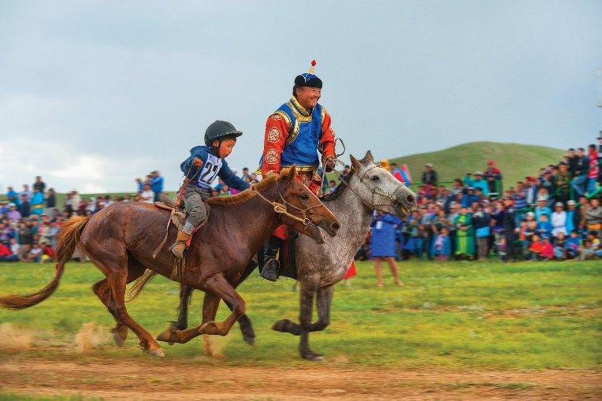

Divisão Pacífico Norte-Asiático
Cavalo selvagem da Mongólia
O cavalo selvagem da Mongólia é um animal nativo dos desertos da Mongólia;
Sua pelagem é de cor castanha. É baixo, tem a cabeça larga, o pescoço curto, e a crina é negra;
A Mongólia é conhecida como a “Terra dos Cavaleiros”. Lá existem mais cavalos do que pessoas e são muito amados por todos.
Bandeira da
Mongólia

Slide 28
Missões – 25 de agosto
A meta é o Céu
Dulguun Galsan, 15
Mongólia

Slide 29


Divisão Pacífico Norte-Asiático
Conhecendo a Mongólia
• O vasto deserto de Gobi ocupa grande parte do sul da Mongólia, mas em vez de dunas de areia, é uma região principalmente selvagem e árida. As temperaturas variam de -40° C (inverno) a +40°C no verão.
• A Missão da Mongólia está localizada na capital, Ulaanbaatar. Compreende seis igrejas com 2.177 membros.
• A Mongólia tem uma população de 3.095 milhões de pessoas; portanto, um adventista para cada 1.422 habitantes. A Missão da Mongólia está localizada na capital, Ulaanbaatar. Compreende seis igrejas com 2.177 membros.
• A Mongólia tem uma população de 3.095 milhões de pessoas; portanto, um adventista para cada 1.422 habitantes.
A Mongólia é o país com a maior amplitude térmica do mundo, ou seja, onde se registra a maior diferença entre temperatura máxima e mínima (-40°C a +40°C)

Slide 30




Divisão Pacífico Norte-Asiático
Esquilo da Mongólia
O esquilo da Mongólia, também conhecido por gerbo é um roedor nativo dos desertos da Mongólia;
É um excelente animal de estimação, dócil e sociável;
É pequenininho, tem uma longa cauda e patas dianteiras pequenas, que usa para apanhar os alimentos.
Bandeira da Mongólia

Slide 31

Missões – 01 de setembro
Orações respondidas
Iveel Namjildorj, 10
Mongólia

Slide 32




Divisão Pacífico Norte-Asiático
Cenas da Mongólia
Treinadores de águias
Montanhas Altai (com neve)
(Renas ao lado do fogo)
Casa típica da região do deserto de Gobi
Ulaanbaatar - Capital da Mongólia

Slide 33



Divisão Pacífico Norte-Asiático
Iaque
O iaque é um bovino peludo encontrado em algumas regiões da Ásia, inclusive na Mongólia;
Possuem pelagem longa que os protegem do frio. Podem ser marrons, pretos ou brancos;
Tanto o macho quanto a fêmea possuem chifres;
Os iaques podem viver mais de 20 anos.
Bandeira da
Mongólia

Slide 34

Missões – 08 de setembro
A oração de Urna
Iveel Namjildorj, 10
Mongólia

Slide 35



Divisão Pacífico Norte-Asiático
Conhecendo a Mongólia
A Igreja Adventista tem uma escola e um instituto de idiomas na Mongólia.
O trabalho adventista na Mongólia foi iniciado por volta de 1926 por missionários russos.
As primeiras publicações adventistas em Mongol consistiam em um hino, mimeografado na Missão Russa impresso em Harbin, Manchúria; e algum tempo depois, quatro pequenos livros.
Instituto de Idiomas na Mongólia
Alfabeto Mongol

Slide 36





Divisão Pacífico Norte-Asiático
Camelo-bactriano
O camelo bactriano é um animal nativo da Ásia, encontrado inclusive na Mongólia;
O camelo é maior que o dromedário e possui duas corcovas;
A maior corrida de camelos do mundo acontece na Mongólia;
Os camelos servem para transportar cargas, sua lã é usada para fazer roupas, cobertores, e cordas. A carne e o leite são também consumidos.
Bandeira da
Mongólia

Slide 37

Missões – 15 de setembro
A menina que gostava de livros
Enkhsuvd Ganbaatar, 34
Mongólia

Slide 38




Divisão Pacífico Norte-Asiático
Conheça a Mongólia
Mongólia é um país sem litoral entre a Rússia e a China. Quase metade a população da Mongólia vive na capital, Ulaanbaatar, e grande parte da população restante é nômade.
A Mongólia é montanhosa, com uma altitude média de 5.183 pés (1.580 metros) acima do nível do mar, tornando-se um dos países mais altos do mundo.
O Império Mongol liderado por Gêngis Khan e seus filhos, conquistaram grande parte da Ásia e Europa durante o século XIII.
Montanhas na Mongólia
Ulaanbaatar
Gêngis Khan

Slide 39



Divisão Pacífico Norte-Asiático
Águia dourada
A águia dourada, é uma ave de rapina encontrada na Ásia, inclusive na Mongólia;
É um dos maiores pássaros do planeta. A envergadura de suas asas chega a medir 2,30m;
Usam suas garras de até 6cm como armas, na caça de coelhos e raposas;
Na Mongólia acontece todos os anos um campeonato que reúne vários caçadores e suas águias, chamado Festival da Águia.
Bandeira da
Mongólia
Ashol-Pan, a menina da Mongólia que caça com
águia dourada
Caçadores e suas águias, no Festival anual da Águia na Mongólia

Slide 40

Missões – 22 de setembro
Show de talentos de Deus
Sarah, 23
China

Slide 41


Divisão Pacífico Norte-Asiático
Apesar de seu tamanho, toda a China está em um único fuso horário.
A população atual da China é 1,387 bilhão de pessoas. Isso compõe 18,47 por cento da população mundial.
Existem 433.449 membros e 1.195 igrejas na China. A China tem um população de 1.386.040.000 habitantes, um adventista para cada 3.198 pessoas em o país.
Inauguração da igreja de Nanjing na China. O coral da igreja canta “Aleluia” de Haendel

Slide 42





Divisão Pacífico Norte-Asiático
Panda gigante
O panda é um animal nativo da Ásia, encontrado inclusive na China;
Sua pelagem é branca e preta, e o focinho é curto. Podem medir até 1,50m e pesar até 160 quilos;
Muito dócil e tímido, dificilmente ataca o homem. Se alimentam principalmente de bambu;
Seus filhotes nascem bem pequenos.
Vivem por volta de 20 anos.
Bandeira da
China

Slide 43


Missões – 29 de setembro
Nenhum bloco de madeira
Programa do décimo terceiro sábado
Zhui Wen-Zhi
Com a foto de Shan Xi Qi Zi
Zhui Wen-Zhi
Com o marido
Zhui Wen-Zhi
Taiwan

Slide 44
DESTINO DAS OFERTAS
DIVISÃO DO PACÍFICO NORTE - ASIÁTICO
1.
Plantio de uma igreja de período integral na China
Construção da Primeira igreja Adventista em Sejong, Coreia do Sul
Colégio Interno para o Ensino Médio em Ulan-Bator, Mongólia
Centro de treinamento da juventude na igreja de Setagaya, em Tóquio, Japão
Seis centros de saúde em cidades de Taiwan
2.
3.
4.
5.

Slide 45




Divisão Pacífico Norte-Asiático
Corvo azul de Taiwan
O corvo azul de Taiwan é uma ave colorida e é nativa das montanhas de Taiwan;
Sua cabeça e pescoço são negros. Os olhos são amarelos. O bico e os pés são vermelhos e o restante de sua plumagem é principalmente azul. As asas e as penas da cauda têm pontas brancas;
Se alimenta de pequenos insetos, plantas, frutos e sementes.
Bandeira de
Taiwan

Slide 46

Projetos para o Próximo Trimestre
No próximo trimestre as ofertas irão para a
Divisão Sudeste da Ásia – Pacífico
Projetos especiais incluem:
Um centro de saúde em Lahore, Paquistão
Um centro de saúde no Camboja
Uma escola de idiomas no Laos
Uma escola missionária internacional adventista em Nakhon Ratchasima, Tailândia

Slide 47

Divisões da Igreja Adventista no Mundo

Slide 48
As imagens que tenho utilizado aqui são sempre imagens tiradas da internet
Procuro não utilizar imagens que tenham alguma restrição quanto à direitos autorais
Se por acaso estiver utilizando de maneira indevida alguma imagem, por favor me avise que retirarei imediatamente a imagem deste material.
Neste trimestre contamos com a colaboração de Eliane Batista para a pesquisa dos animais
Qualquer observação sobre este material entre em contato comigo pelo e-mail:
Ruy Ernesto N Schwantes ( ruy_ernesto@hotmail.com )

